Slide 1



LEADERSHIP FEMININ DANS LA GOUVERNANCE LOCALE
-------
OÙ EN SOMMES-NOUS AUJOURD’HUI ?

Slide 2
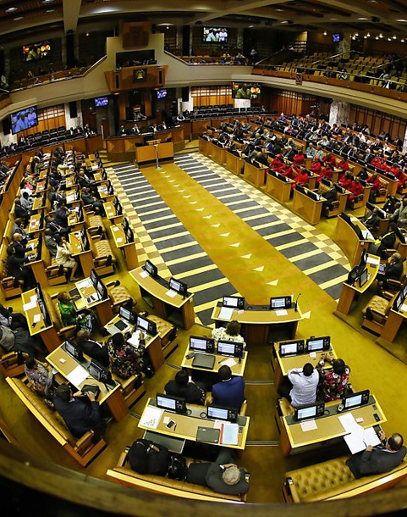
Le leadership féminin : Un enjeu stratégique pour nos territoires
Démocratie plus inclusive.
Politiques publiques plus efficaces.

Slide 3

LEADERSHIP FÉMININ : UN PROGRÈS INÉGAL
🌍35,6 % de femmes (~3 millions)
2 pays à 50 %
½ des pays à < 29 %
🌐 Fortes disparités régionales
📉 26 % en Afrique subsaharienne

Slide 4
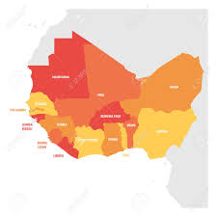
Afrique de l’Ouest : une région à plusieurs vitesses
Moyenne : ~22 % (en dessous du niveau mondial)
🌟 Leader regional : 40% - 47%
Sénégal, Cabo Verde, Guinée équatoriale
📈 Intermédiaire : 30–35 %
Sierra Leone, Côte d’Ivoire (32,65%) et Mauritanie
⚠️ Retard :
Plusieurs pays restent en dessous de 15 %

Slide 5
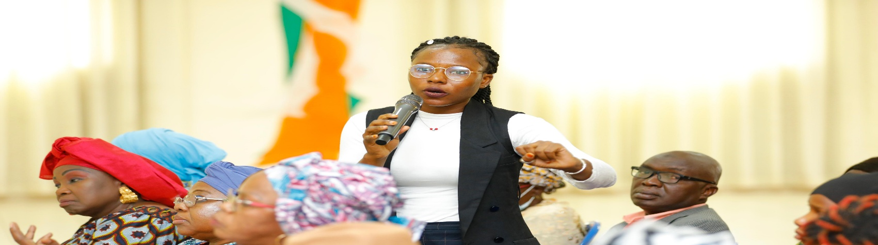
UNE RÉALITÉ À CONSIDÉRER
👉 La démocratie locale reste incomplète.
👉 Elle ne reflète pas toute la diversité

Slide 6
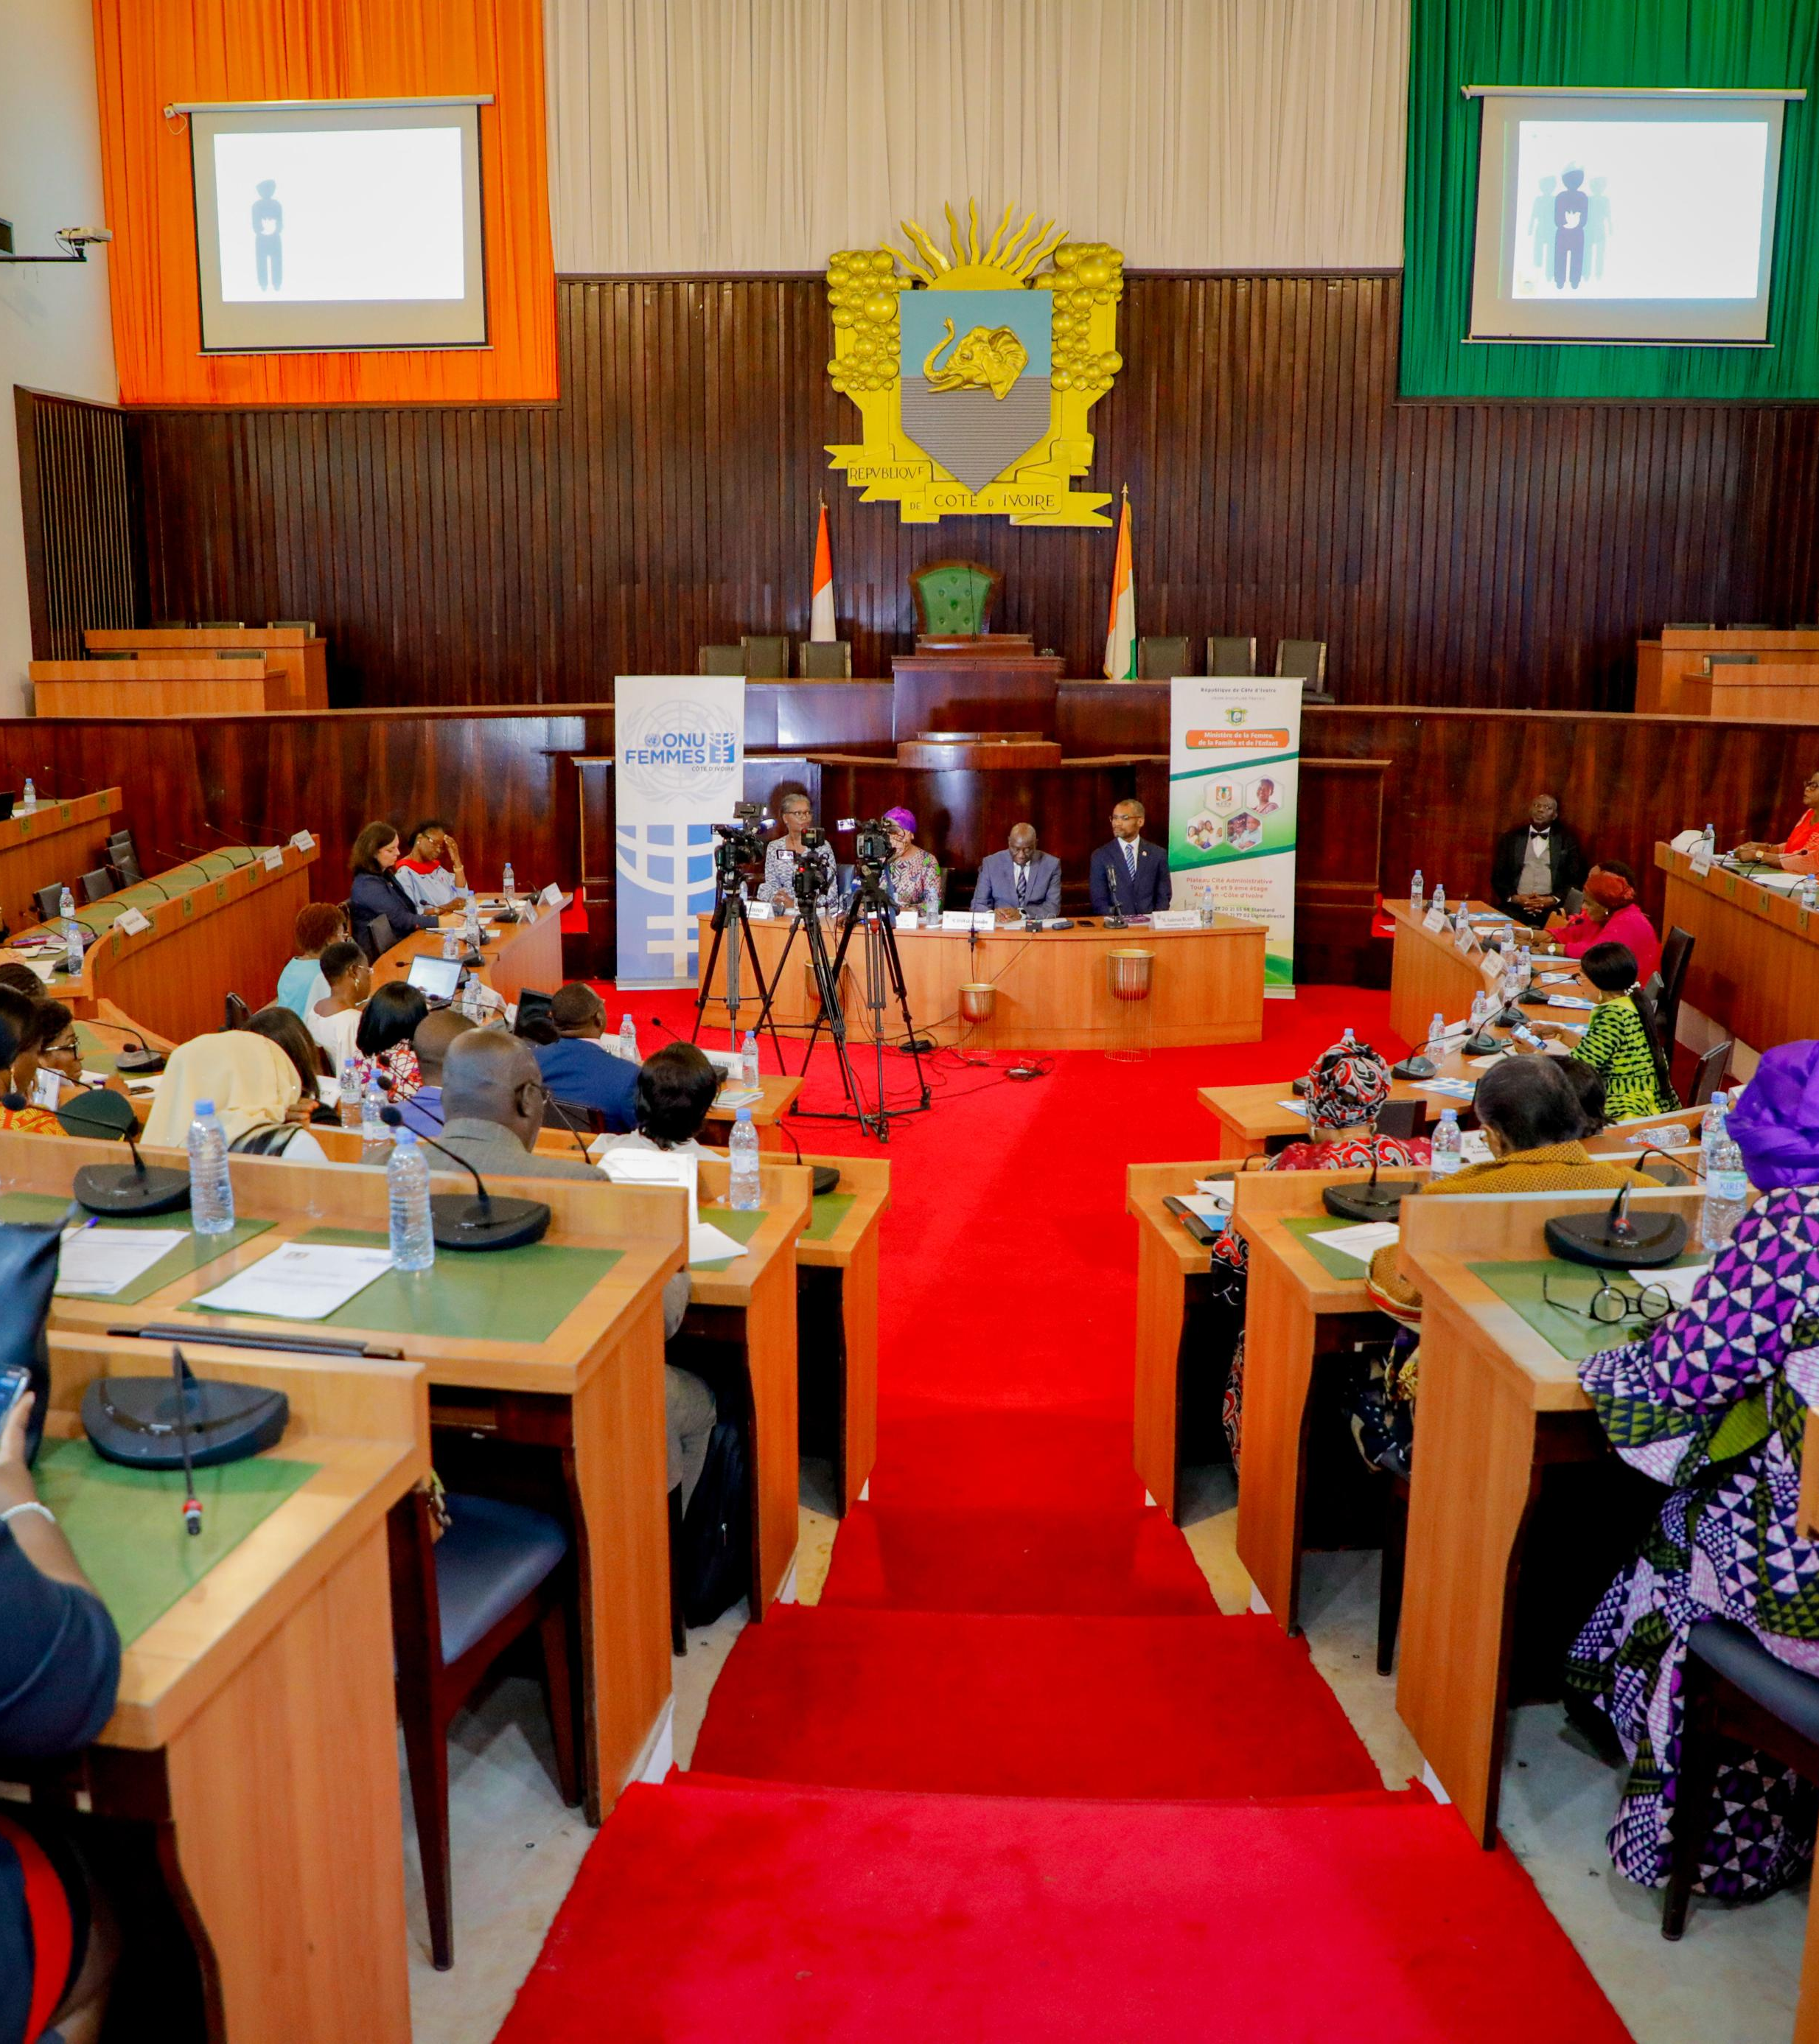
Un levier déterminant : les cadres législatifs
Quotas et mécanismes de parité
Impact démontré sur la représentation
Condition clé : application effective

Slide 7
Persistance d’obstacles structurels
Normes sociales limitant l’accès des femmes au leadership
Inégalités d’accès aux ressources politiques et économiques
Violences faites aux femmes en politiques et lors des élections.

Slide 8

Mais face à ces défis, l’enjeu aujourd’hui n’est plus de constater, mais d’agir.
Renforcer durablement le leadership des femmes
Consolider les cadres institutionnels
Garantir l’accès effectifs aux droits et espaces de décisions

Slide 9

Le choix est déjà fait
👉 Une gouvernance locale plus inclusive
👉 Une responsabilité collective
C’est à ce prix que la gouvernance locale sera véritablement inclusive et représentative.

Slide 10

Merci pour votre attention

